Slide 1
İNTERNET ADRESLERİ
Ahmet SOYARSLAN
biltek.info

Slide 2
İNTERNET NEDİR?
İnternet, birçok bilgisayar sisteminin birbirine bağlı olduğu, dünya çapında yaygın olan ve sürekli büyüyen bir iletişim ağıdır.

Slide 3
İnternet adresleri
İnternet sayfalarına ulaşmak için internet site adreslerini (URL) kullanırız.
İnternet site adresleri çeşitli kısımlardan oluşur.
Şimdi bu kısımları inceleyelim.

Slide 4
İnternet adres YAPISI
Bir internet site adresi aşağıdaki kısımlardan oluşur.
İletişim Kuralı
Alan Adı
Site Uzantısı
http
://
www
.
meb
.
gov
.
tr
Word Wide Web Kısaltması
Ülke Kısaltması

Slide 5
İletişim Kuralı (protokol)
İnternet sitesine hangi yöntemle bağlanacağını belirten ön ektir. En sık kullanılan iletişim kuralları HTTP, HTTPS ve FTP’dir.
Kural | Açılım | Kullanım
HTTP | HyperText Transfer Protocol | Bir internet sayfasına bağlanılacağını gösterir.
HTTPS | HyperText Transfer Protocol Secure | İnternet sayfasına güvenli bir şekilde bağlanılacağını gösterir.
FTP | File Transfer Protokol | İnternet sitesi ile dosya alışverişi (yükleme/indirme) yapılacağını gösterir.

Slide 6
HTTPS İletişim kuralı
Web sitesi ile yapılan bilgi alma/gönderme işlemlerinde şifreleme yapıldığını gösterir.
Özellikle banka, alışveriş siteleri gibi güvenliğin ön planda olduğu web sitelerinde kullanılır.

Slide 7
World wıde web kısaltması
Dünya Çapında Ağ anlamına gelen kısaltmadır.

Slide 8
Alan adı
Web sitesinin internetteki adıdır.
Alan adı benzersiz olup içerisinde boşluk ve Türkçe karakterler (ğ, ü, ç, ö, ş) yer almaz.

Slide 9
Site Uzantısı
Sitenin hangi tür içerik sunduğunu belirten kısaltmadır.

Slide 10
Örnek site uzantıları
.gov
Devlet daireleri için kullanılır.
Ticari siteler için kullanılır.
.com
Ticari olmayan, vakıf siteleri için kullanılır.
.org
İlköğretim ve liseler için kullanılır.
.k12
Askeri siteler için kullanılır.
.mil
İletişim ağları ile ilgili kuruluşlar için kullanılır.
.net
Eğitim kurumları (üniversiteler gibi)
.edu

Slide 11
Ülke kısaltması
İnternet adreslerinde ülkeyi belirten iki harflik kısaltmadır.
Bazı ülkelere ait kısaltmalar şunlardır:
tr
uk
jp
Türkiye
İngiltere
Japonya

Slide 12
UYGULAMA
Şimdi verilen internet adreslerindeki eksik kısımları tamamlayalım…

Slide 13
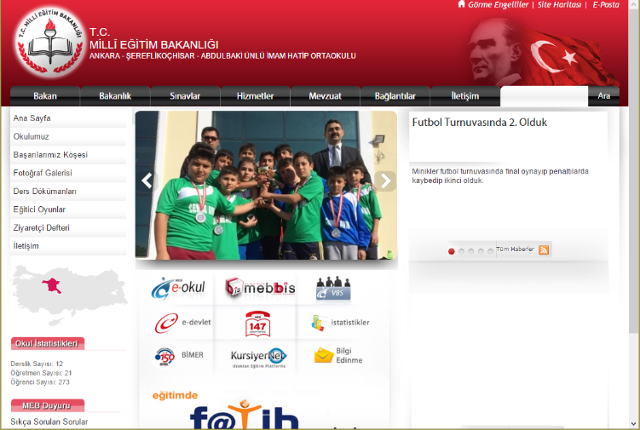
Abdülbaki Ünlü İmam Hatip Ortaokulu
abuimamhatiportaokulu
.meb
?
.tr
.com
.k12
.net
.edu

Slide 14
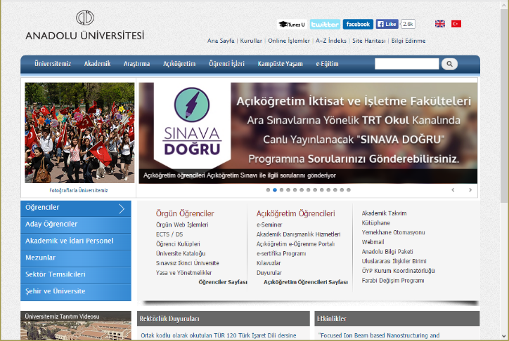
http://www.anadolu
?
.tr
.com
.k12
.net
.edu

Slide 15
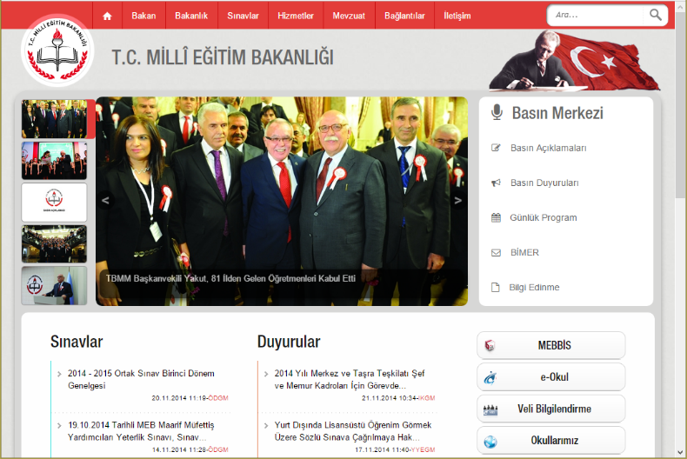
http://www.meb
?
.tr
.mil
.edu
.gov
.com

Slide 16
SON
Teşekkür ederim.

